Slide 1
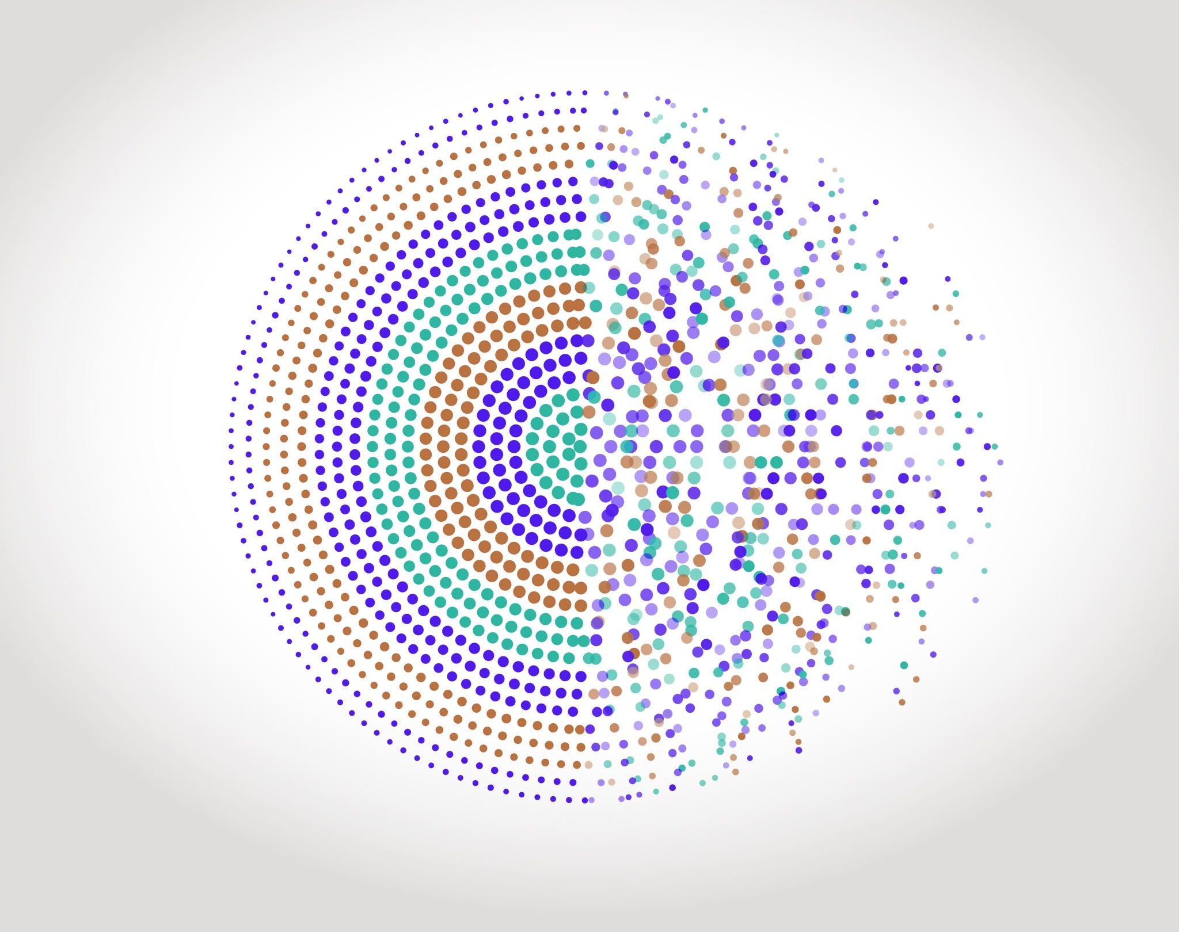

Intégration Numérique (Euler)
Outils Numériques / Semestre 5 / Institut d’Optique / B1_4
Cas des équations différentielles

Slide 2

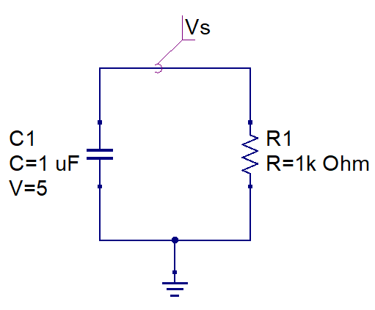
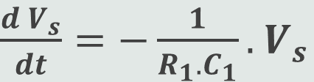
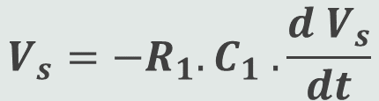
Approche analytique
Approche analytique
$$V_{s}=−R_{1}.C_{1} . \frac{d V_{s}}{dt}$$
i
Equation différentielle d’ordre 1
$\frac{d V_{s}}{dt}=−\frac{1}{R_{1}.C_{1}}.$ $V_{s}$
V_{S}

Slide 3




Approche graphique
Intégration numérique
$$V_{s}=−R_{1}.C_{1} . \frac{d V_{s}}{dt}$$
$$V_{s}$$
Equation différentielle d’ordre 1
$\frac{d V_{s}}{dt}=−\frac{1}{R_{1}.C_{1}}.$ $V_{s}$
$$V_{s}(t_{0})$$
Coefficient directeur de la tangente à la courbe en un point donné
$$t$$
$$t_{0}$$

Slide 4




Approche graphique
Intégration numérique
$$V_{s}=−R_{1}.C_{1} . \frac{d V_{s}}{dt}$$
$$V_{s}$$
Equation différentielle d’ordre 1
$\frac{d V_{s}}{dt}=−\frac{1}{R_{1}.C_{1}}.$ $V_{s}$
$${\sim V}_{s}(t_{1})$$
$$ΔV_{S}$$
$$V_{s}(t_{0})$$
Coefficient directeur de la tangente à la courbe en un point donné
$$t$$
$$t_{0}$$
$$ΔT$$
$$t_{1}$$

Slide 5
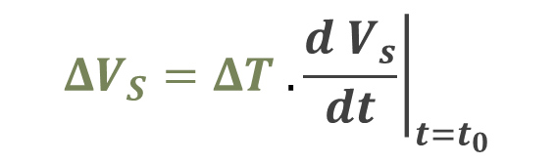

Approche graphique
Intégration numérique
$\frac{d V_{s}}{dt}=−\frac{1}{R_{1}.C_{1}}.$ $V_{s}$
$$V_{s}$$
Coefficient directeur de la tangente à la courbe en un point donné
$${\sim V}_{s}(t_{1})$$
$${\sim V}_{s}\left(t_{1}\right)= V_{s}\left(t_{0}\right)+ΔV_{S}$$
$$ΔV_{S}$$
$$V_{s}(t_{0})$$
$$ΔV_{S}=ΔT . {\left.\frac{d V_{s}}{dt}\right|}_{t=t_{0}}$$
avec
$$t$$
$$t_{0}$$
$$ΔT$$
$$t_{1}$$

Slide 6
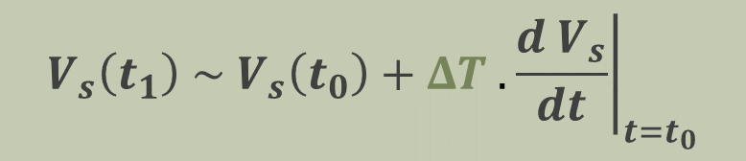
Approche graphique
Intégration numérique
$\frac{d V_{s}}{dt}=−\frac{1}{R_{1}.C_{1}}.$ $V_{s}$
$$V_{s}$$
Coefficient directeur de la tangente à la courbe en un point donné
$${\sim V}_{s}(t_{1})$$
$$ΔV_{S}$$
$$V_{s}\left(t_{1}\right) \sim V_{s}\left(t_{0}\right)+ΔT . {\left.\frac{d V_{s}}{dt}\right|}_{t=t_{0}}$$
$$V_{s}(t_{0})$$
$$t$$
$$t_{0}$$
$$ΔT$$
$$t_{1}$$

Slide 7
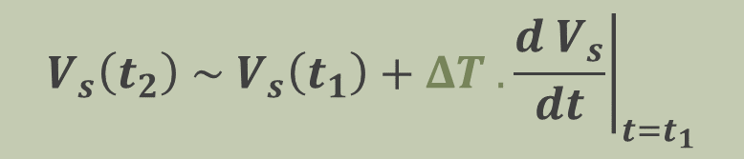

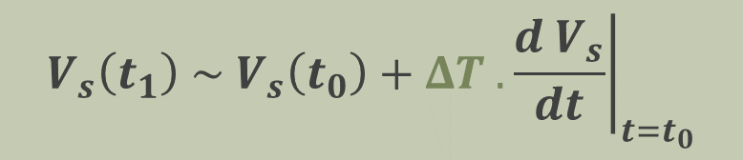
Approche graphique
Intégration numérique
$\frac{d V_{s}}{dt}=−\frac{1}{R_{1}.C_{1}}.$ $V_{s}$
$$V_{s}$$
Coefficient directeur de la tangente à la courbe en un point donné
$${\sim V}_{s}(t_{1})$$
$$ΔV_{S}$$
$$V_{s}\left(t_{1}\right) \sim V_{s}\left(t_{0}\right)+ΔT . {\left.\frac{d V_{s}}{dt}\right|}_{t=t_{0}}$$
$$V_{s}(t_{0})$$
$$t$$
$$t_{0}$$
$$ΔT$$
$$t_{1}$$
$$t_{2}$$
$$V_{s}\left(t_{2}\right) \sim V_{s}\left(t_{1}\right)+ΔT . {\left.\frac{d V_{s}}{dt}\right|}_{t=t_{1}}$$

Slide 8



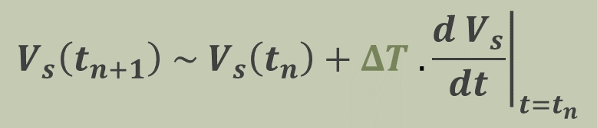
Approche graphique
Méthode d’Euler (explicite)
$\frac{d V_{s}}{dt}=−\frac{1}{R_{1}.C_{1}}.$ $V_{s}$
$$V_{s}$$
Coefficient directeur de la tangente à la courbe en un point donné
erreur
$${\sim V}_{s}(t_{1})$$
$$ΔV_{S}$$
$$V_{s}\left(t_{n+1}\right) \sim V_{s}\left(t_{n}\right)+ΔT . {\left.\frac{d V_{s}}{dt}\right|}_{t=t_{n}}$$
$$V_{s}(t_{0})$$
$$t$$
$$t_{0}$$
$$ΔT$$
$$t_{1}$$
$$t_{1}′$$
APPROXIMATION
NUMERIQUE
$$ΔT1$$

Slide 9







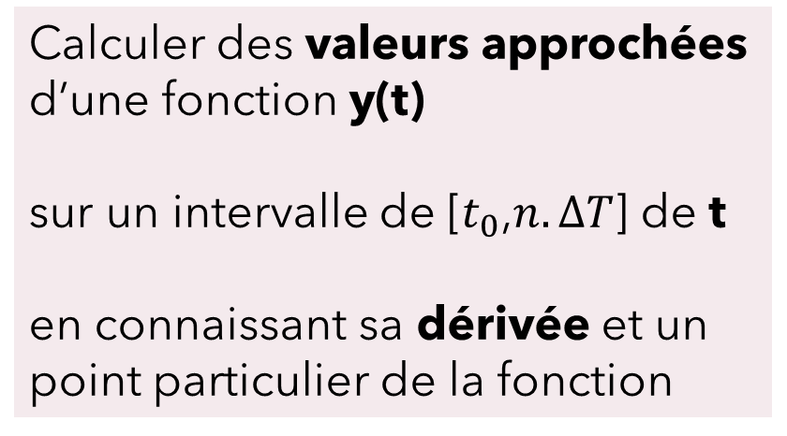

Intégration Numérique
Intégration Numérique
$$V_{s}$$
Calculer des valeurs approchées d’une fonction y(t)
sur un intervalle de [$t_{0}$,$n.ΔT$] de t
en connaissant sa dérivée et un point particulier de la fonction
$${\sim V}_{s}(t_{1})$$
$$ΔV_{S}$$
$$V_{s}(t_{0})$$
$$t$$
$$t_{0}$$
$$ΔT$$
$$t_{1}$$
$$t_{2}$$

Slide 10
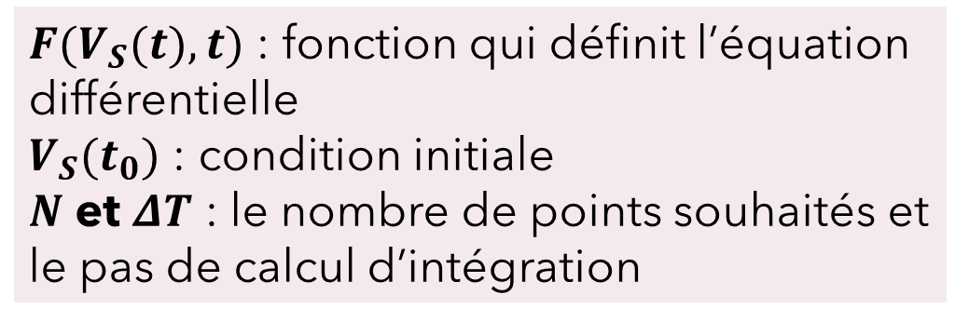
Implémentation de la méthode d’Euler
Données d’entrée
$F(V_{S}(t), t)$ : fonction qui définit l’équation différentielle
$V_{S}(t_{0})$ : condition initiale
$N$ et $ΔT$ : le nombre de points souhaités et le pas de calcul d’intégration
Algorithme de calcul
$$V_{s}\left(t_{n+1}\right) \sim V_{s}\left(t_{n}\right)+ΔT .F(V_{S}(t_{n}),t_{n})$$

Slide 11


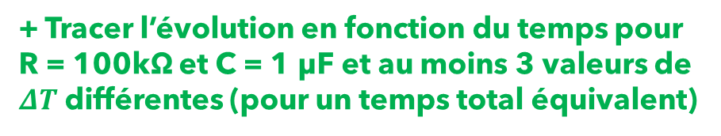

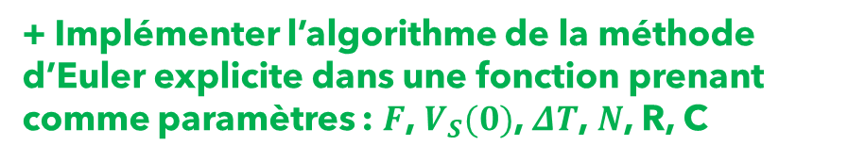
Implémentation de la méthode d’Euler
Résolution formelle
$\frac{d V_{s}}{dt}=−\frac{1}{R_{1}.C_{1}}.$ $V_{s}$
+ Définir la fonction $F(V_{S}(t_{n}),t_{n}, R, C)$
+ Implémenter l’algorithme de la méthode d’Euler explicite dans une fonction prenant comme paramètres : $F$, $V_{S}(0)$, $ΔT$, $N$, R, C
+ Tracer l’évolution en fonction du temps pour R = 100kΩ et C = 1 µF et au moins 3 valeurs de $ΔT$ différentes (pour un temps total équivalent)
$$V_{s}\left(t_{n+1}\right) \sim V_{s}\left(t_{n}\right)+ΔT .F(V_{S}(t_{n}),t_{n})$$

Slide 12
Intégration Numérique (Scipy)
Outils Numériques / Semestre 5 / Institut d’Optique / B1_4
Cas des équations différentielles

Slide 13

Intégration Numérique
SciPy
Intégration Numérique
$$V_{s}$$
Calculer des valeurs approchées d’une fonction y(t)
sur un intervalle de [$t_{0}$,$n.ΔT$] de t
en connaissant sa dérivée et un point particulier de la fonction
$${\sim V}_{s}(t_{1})$$
$$ΔV_{S}$$
$$V_{s}(t_{0})$$
$$t$$
$$t_{0}$$
$$ΔT$$
$$t_{1}$$
$$t_{2}$$

Slide 14

SciPy pour le calcul scientifique
Premier exemple
import math
math.sqrt(9)
math.sqrt(8)
import sympy
math.sqrt(9)
math.sqrt(8)
???
???

Slide 15
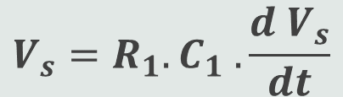
Calcul symbolique (ou formel)
Résolution formelle
$$V_{s}=R_{1}.C_{1} . \frac{d V_{s}}{dt}$$
+ Donner la solution analytique
Equation différentielle d’ordre 1
+ Tracer la solution en fonction du temps pour R = 100kΩ et C = 1 µF
sympy.dsolve( equation, fonction, cond_init )
fonction = vs(t)
init_conds = {vs(0): 5}
sympy.lambdify([params], fonction)

Slide 16
Bibliographie
Document rédigé par Julien VILLEMEJANE
LEnsE / Institut d’Optique / France
http://lense.institutoptique.fr/
Création : Avril 2023
Intégration des équations différentielles : méthode d’Euler – Frédéric LEGRAND https://www.f-legrand.fr/scidoc/srcdoc/numerique/euler/eulers/eulers-pdf.pdf
Introduction à la méthode d'Euler en python – Physique TSI1 Troyes https://www.youtube.com/watch?v=-d7qrNkPDtQ
Cours d’introduction à l’analyse numérique – Femto-Physique https://femto-physique.fr/analyse-numerique/euler.php

